Slide 1
Temat 34
Działania ratownicze i zabezpieczające podczas powodzi
SZKOLENIE PODSTAWOWE
STRAŻAKÓW RATOWNIKÓW OSP

Slide 2
MATERIAŁ NAUCZANIA
Rodzaje uszkodzeń budowli hydrotechnicznych;
Metody ochrony wałów;
Ewakuacja osób poszkodowanych, zwierząt i mienia;
Znaki i gesty sygnalizacyjne podczas powodzi.

Slide 3
Rodzaje uszkodzeń budowli hydrotechnicznych
PRZYCZYNY AWARII WAŁÓW PRZECIWPOWODZIOWYCH:
        PRZELANIE PRZEZ KORONĘ WAŁU
        ROZMYCIE SKARPY
        OSUNIĘCIE SKARPY
        ZAWODNIENIE KONSTRUKCJI
        UTWORZENIE KANAŁU
        PĘKNIĘCIE WZDŁUŻNE WAŁU
        PRZEBICIE HYDRAULICZNE

Slide 4
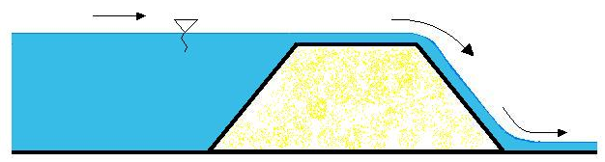
Rodzaje uszkodzeń budowli hydrotechnicznych
PRZELANIE PRZEZ KORONĘ WAŁU

Slide 5
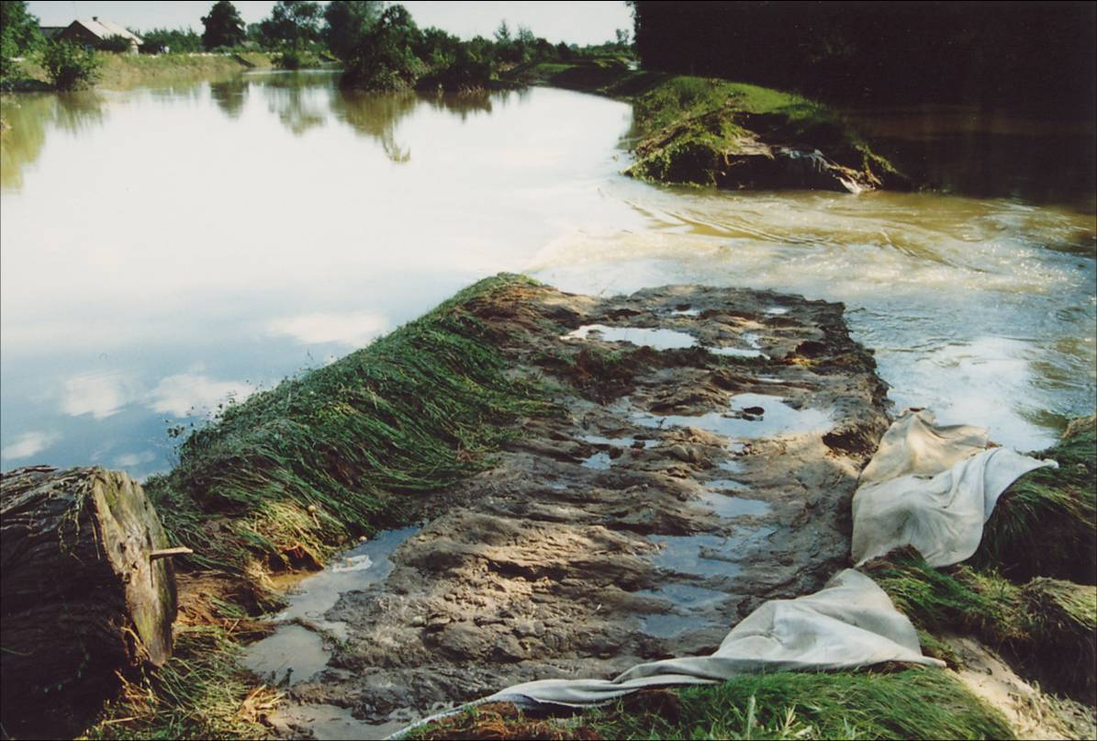
Rodzaje uszkodzeń budowli hydrotechnicznych
USZKODZENIE PO PRZELANIU PRZEZ KORONĘ WAŁU

Slide 6

Rodzaje uszkodzeń budowli hydrotechnicznych
ROZMYCIE SKARPY PRZEZ NURT WODY

Slide 7
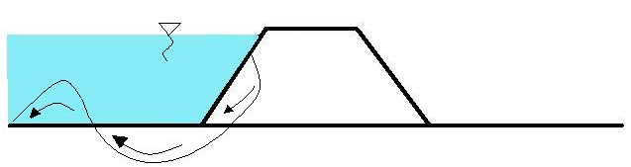
Rodzaje uszkodzeń budowli hydrotechnicznych
OSUNIĘCIE SKARPY PO ZAPADNIĘCIU SIĘ PODSTAWY WAŁU

Slide 8
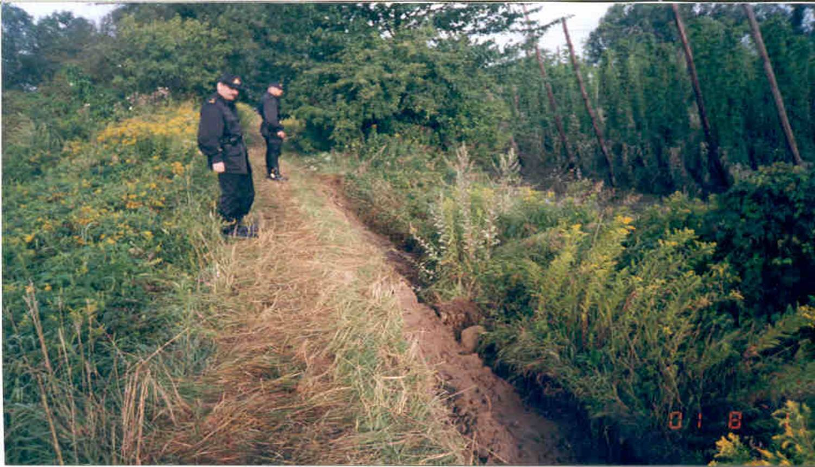
Rodzaje uszkodzeń budowli hydrotechnicznych
OSUNIĘCIE SKARPY WAŁU

Slide 9

Rodzaje uszkodzeń budowli hydrotechnicznych
ZAWODNIENIE KORPUSU WAŁU

Slide 10
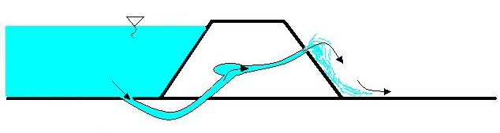
Rodzaje uszkodzeń budowli hydrotechnicznych
UTWORZENIE KANAŁU PRZEPŁYWOWEGO

Slide 11

Rodzaje uszkodzeń budowli hydrotechnicznych
PĘKNIĘCIE WZDŁUŻNE WAŁU

Slide 12
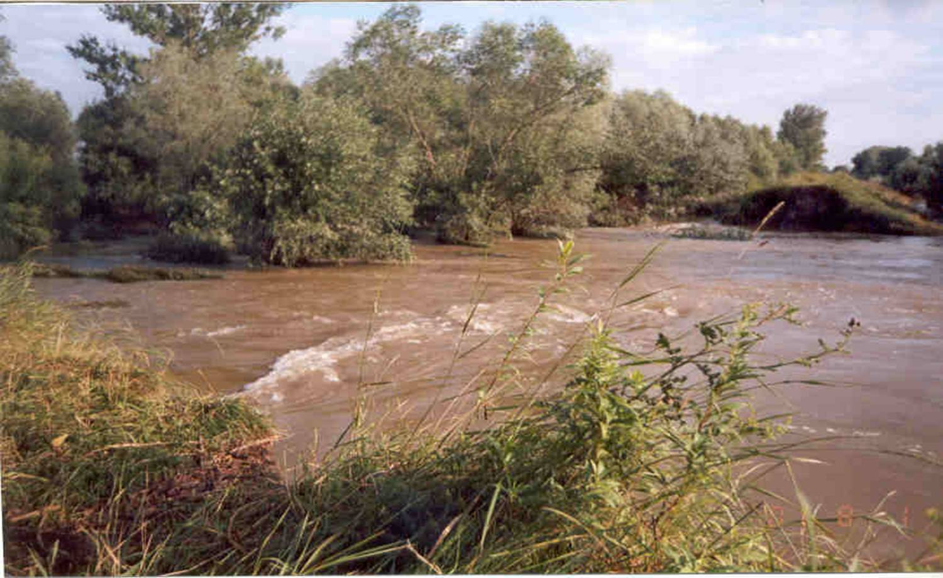
Rodzaje uszkodzeń budowli hydrotechnicznych
ROZSZERZAJĄCA SIĘ WYRWA PO ROZERWANIU WAŁU

Slide 13
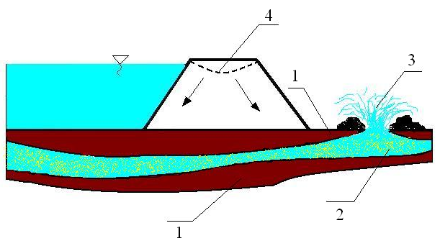
Rodzaje uszkodzeń budowli hydrotechnicznych
PRZEBICIE HYDRAULICZNE
1WARSTWA NIEPRZEPUSZCZALNA, 2. WARSTWA WODONOŚNA 3. ERUPCJA , 4. OSIADANIE WAŁU

Slide 14
Rodzaje uszkodzeń budowli hydrotechnicznych
PRZYCZYNY AWARII ŚLUZ WAŁOWYCH
NIESZCZELNOŚĆ NA STYKU KLAPA – KONSTRUKCJA ŚLUZY
SKRZYWIENIE KLAPY
ZANIECZYSZCZENIE LUB ZABLOKOWANIE KLAPY
PRZECIEK POMIĘDZY BETONOWYM PRZEPUSTEM
A GRUNTEM WAŁU

Slide 15
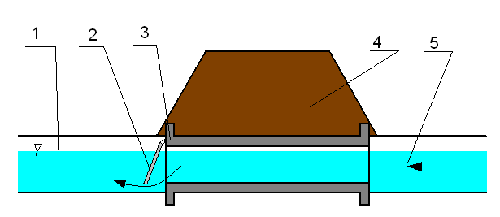
Rodzaje uszkodzeń budowli hydrotechnicznych
ŚLUZA WAŁOWA
1. SPŁYW DO RZEKI, 2. KLAPA ŚLUZY, 3. KONSTRUKCJA
4. WAŁ, 5. KANAŁ MELIORACYJNY

Slide 16
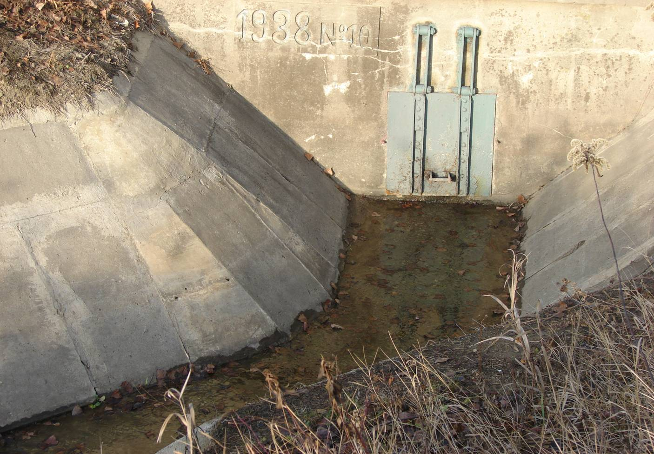
Rodzaje uszkodzeń budowli hydrotechnicznych
ŚLUZA WAŁOWA

Slide 17
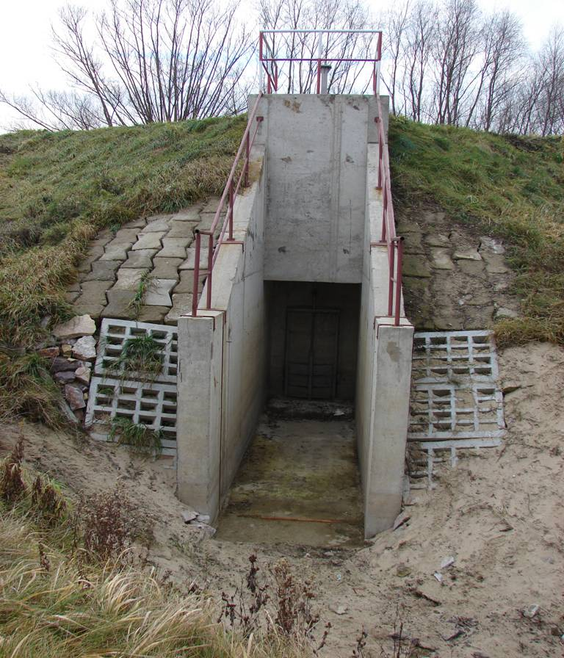
Rodzaje uszkodzeń budowli hydrotechnicznych
ŚLUZA WAŁOWA STEROWANA RĘCZNIE

Slide 18
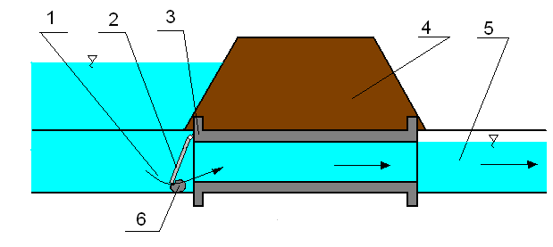
Rodzaje uszkodzeń budowli hydrotechnicznych
AWARIA ŚLUZY NA SKUTEK
ZANIECZYSZCZENIA LUB ZABLOKOWANIA KLAPY
1.PRZEPŁYW, 2. KLAPA, 3. KONSTRUKCJA ŚLUZY, 4. WAŁ,
5. WYPŁYW POZA WAŁ, 6. ZANIECZYSZCZENIE

Slide 19
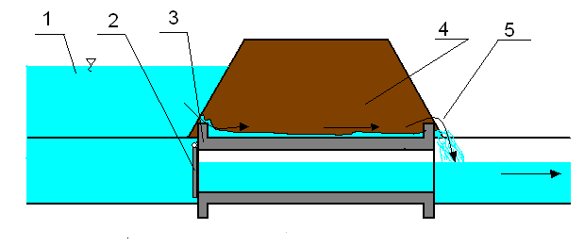
Rodzaje uszkodzeń budowli hydrotechnicznych
AWARIA ŚLUZY NA SKUTEK PRZECIEKU KONSTRUKCJA-WAŁ
1. POZIOM WODY, 2. KLAPA, 3. KONSTRUKCJA PRZEPUSTU, 4, WAŁ

Slide 20
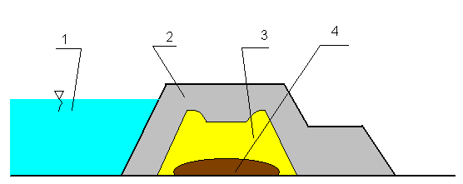
DZIAŁANIA PRZECIWPOWODZIOWE
ORAZ RATOWNICTWA NA WODACH
STRUKTURA ZAGĘSZCZENIA WAŁÓW
1. POZIOM WODY, 2. GRUNT LUŹNY, 3. GRUNT ŚREDNIO ZAGĘSZCZONY, 4. GRUNT BARDZO ZAGĘSZCZONY

Slide 21
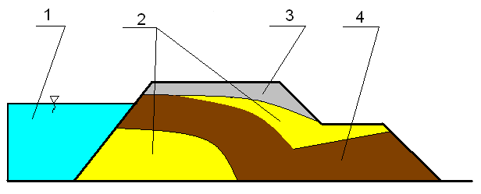
DZIAŁANIA PRZECIWPOWODZIOWE
ORAZ RATOWNICTWA NA WODACH
STRUKTURA ZAGĘSZCZENIA WAŁÓW
1. POZIOM WODY, 2. GRUNT ŚREDNIO ZAGĘSZCZONY, 3. GRUNT LUŹNY,
4. GRUNT BARDZO ZAGĘSZCZONY

Slide 22
Metody ochrony wałów
PATROLOWANIE I ROZPOZNAWANIE MIEJSC USZKODZEŃ,
USZCZELNIANIE I OGRANICZANIE PRZECIEKÓW,
LIKWIDACJA PRZEBIĆ HYDRAULICZNYCH,
USZCZELNIANIE ŚLUZ,
BUDOWA I PODWYŻSZANIE WAŁÓW,

Slide 23
Metody ochrony wałów
PATROL DWÓCH LUB TRZECH RATOWNIKÓW WYPOSAŻONYCH W:
RADIOTELEFON
KAMIZELKI RATUNKOWE
OŚWIETLENIE INDYWIDUALNE
PATROL MA ZA ZADANIE WIZUALNĄ OBSERWACJĘ BUDOWLI OCHRONNYCH I TERENU BEZPOŚREDNIO
DO NICH PRZYLEGŁEGO

Slide 24
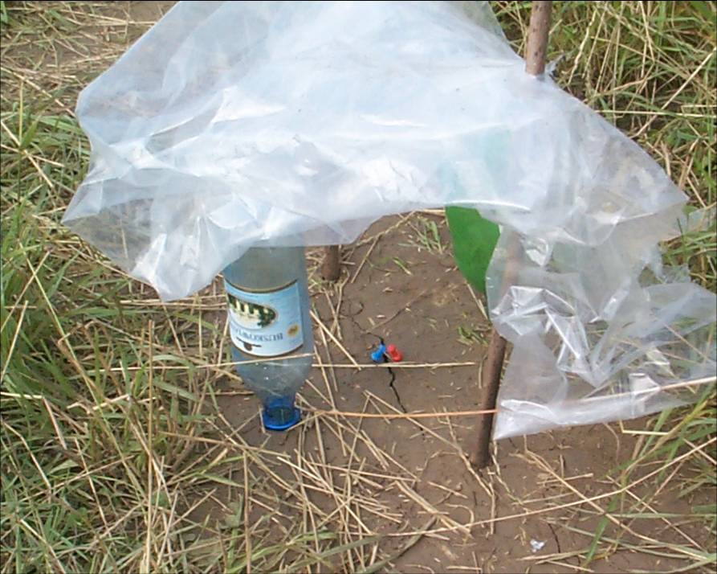
Metody ochrony wałów
PATROLOWANIE
OBSERWACJA
PĘKNIĘĆ
KONSTRUKCJI
WAŁU

Slide 25
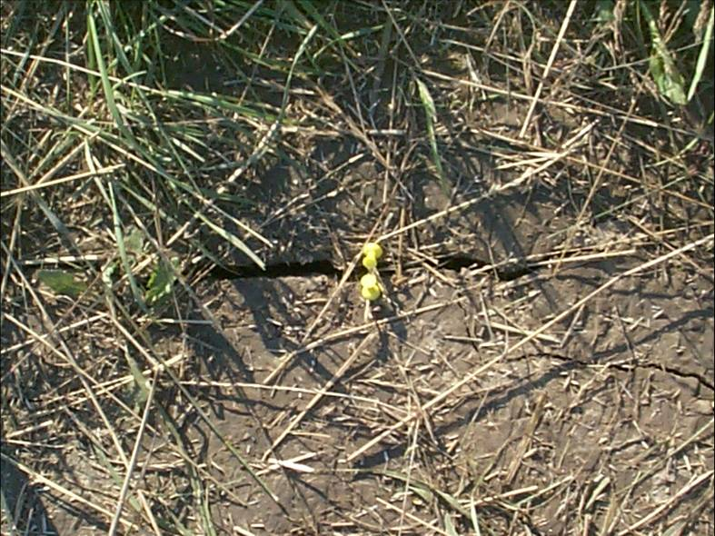
Metody ochrony wałów
POWIĘKSZAJĄCE SIĘ PĘKNIĘCIE

Slide 26
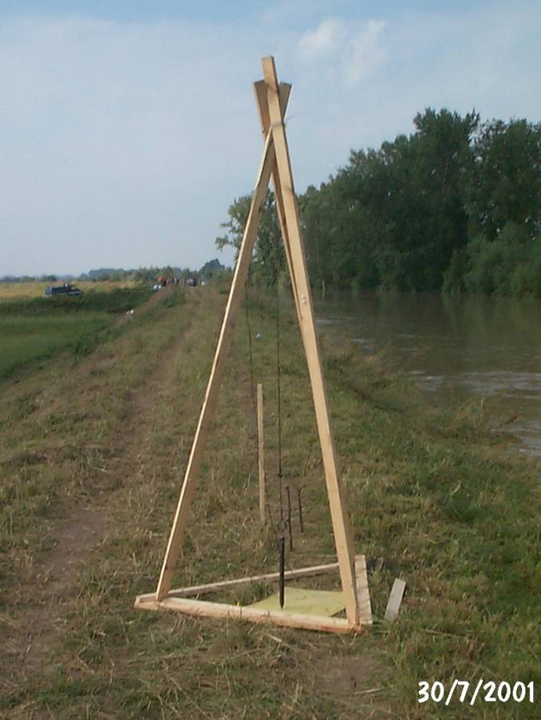
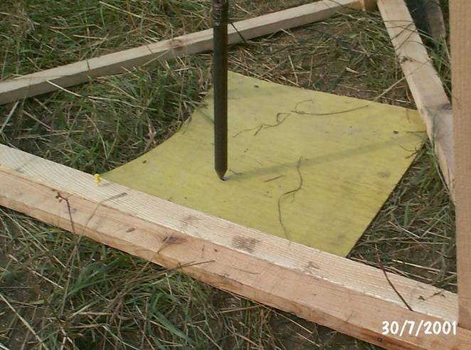
Metody ochrony wałów
OBSERWOWANIE RUCHÓW KORPUSU WAŁU

Slide 27
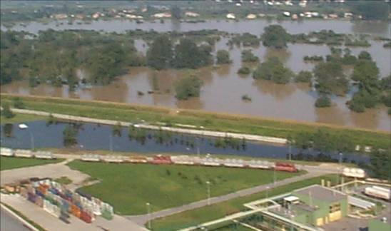
Metody ochrony wałów
Z JEDNEJ STRONY WAŁU BRUDNA WODA POWODZIOWA Z DRUGIEJ CZYSTA PRZEFILTROWANA PRZEZ KONSTRUKCJĘ WAŁU

Slide 28
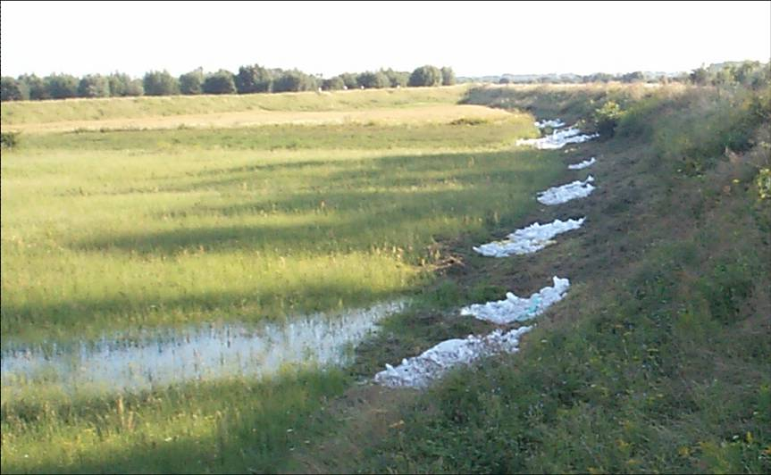
Metody ochrony wałów
USZCZELNIANIE PRZECIEKÓW

Slide 29
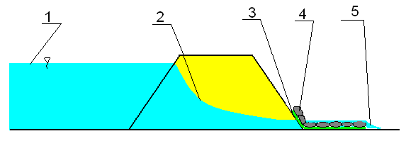
Metody ochrony wałów
Prawidłowo założone uszczelnienie
Poziom wody, 2. Poziom wody w korpusie wału, 3. Materiał przepuszczalny, 4. Worki z piaskiem,
5. Przeciek

Slide 30
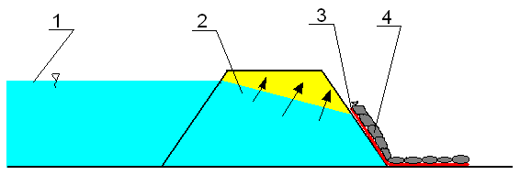
Metody ochrony wałów
Nieprawidłowo założone uszczelnienie
Poziom wody, 2. Poziom wody w korpusie wału,
3. Folia nieprzepuszczalna 4. Worki

Slide 31
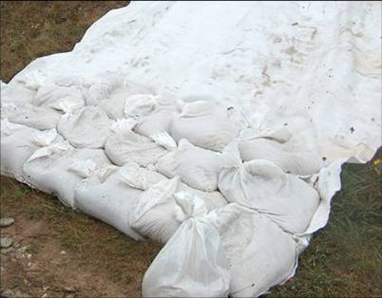
Metody ochrony wałów
ZAKŁADANIE USZCZELNIENIA NA GEOWŁÓKNINIE

Slide 32
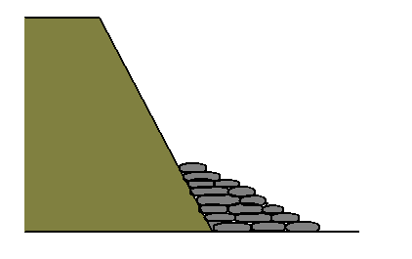
Metody ochrony wałów
DOCIĄŻENIE PODSTAWY WAŁU

Slide 33
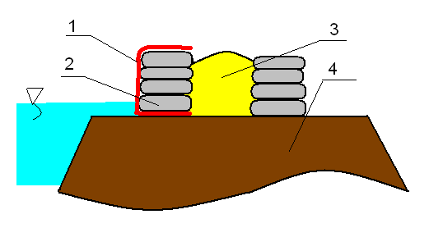
Metody ochrony wałów
PODWYŻSZANIE WAŁÓW
1.FOLIA, 2. WORKI Z PIASKIEM, 3. PIASEK LUB ZIEMIA, 4. WAŁ

Slide 34
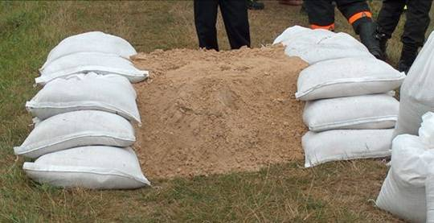
Metody ochrony wałów

Slide 35
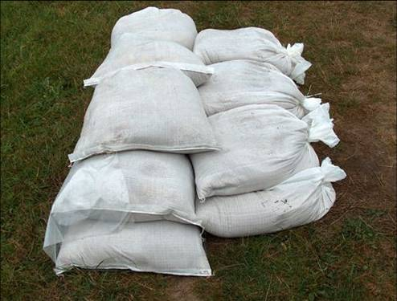
Metody ochrony wałów
INNY SPOSÓB WYKONANIA PODWYŻSZENIA

Slide 36
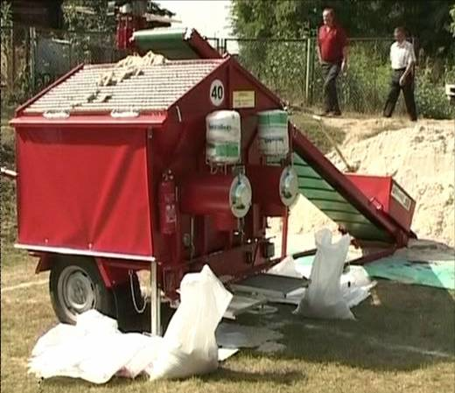
Metody ochrony wałów
URZĄDZENIE DO NAPEŁNIANIA WORKÓW

Slide 37
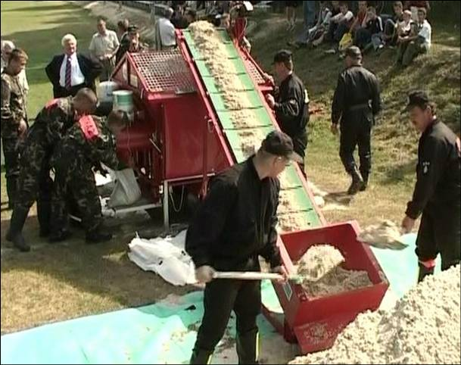
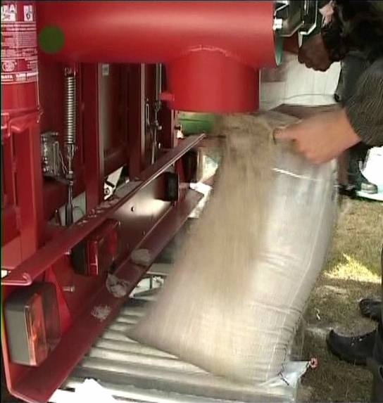
Metody ochrony wałów
NAPEŁNIANIE WORKÓW PIASKIEM

Slide 38
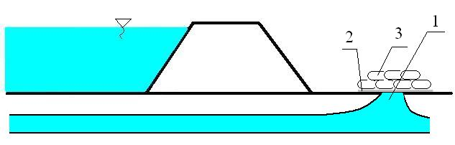
Metody ochrony wałów
LIKWIDACJA PRZEBIĆ HYDRAULICZNYCH
Uszczelnienie przebicia
1. MIEJSCE PRZEBICIA, 2. FOLIA NIEPRZEPUSZCZALNA, 3. WORKI

Slide 39
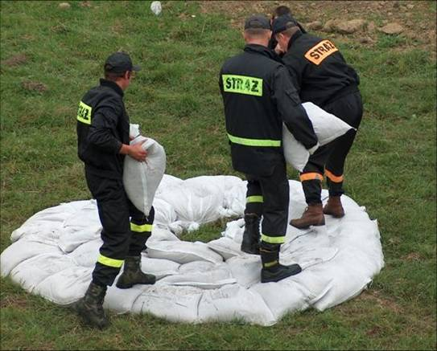
Metody ochrony wałów
SPIRALNE UKŁADANIE WORKÓW OD GRUNTU STABILNEGO DO ŚRODKA PRZEBICIA

Slide 40
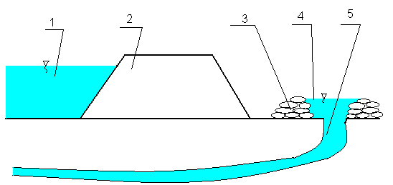
Metody ochrony wałów
Zabezpieczenie przebicia
1. POZIOM WODY, 2. WAŁ, 3.OBWAŁOWANIE WOKÓŁ PRZEBICIA 4. POZIOM WODY W PRZEBICIU, 5.PRZEPŁYW POD WAŁEM

Slide 41
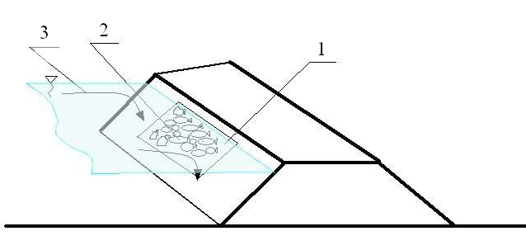
Metody ochrony wałów
OCHRONA ODWODNEJ CZĘŚCI WAŁU
Zabezpieczenie przed rozmyciem skarpy
1. FOLIA, 2. WORKI, 3. NURT RZEKI

Slide 42
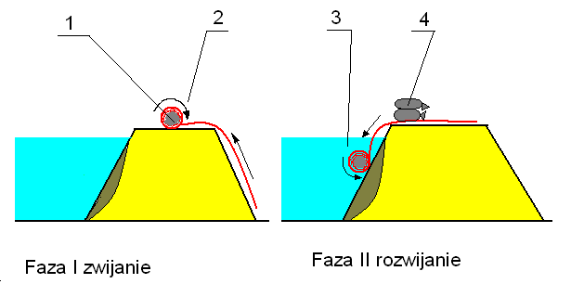
Metody ochrony wałów
OCHRONA ODWODNEJ SKARPY WAŁU
1. WORKI, NA KTÓRE NAWIJAMY FOLIĘ, 2.KIERUNEK ZWIJANIA, 3. STACZANIE PO SKARPIE, 4. MOCOWANIE WORKAMI

Slide 43
Ewakuacja osób poszkodowanych, zwierząt i mienie
EWAKUACJA PLANOWE I ZORGANIZOWANE DZIAŁANIE PRZEMIESZCZENIA LUDNOŚCI Z TERENU ZAGROŻONEGO NA TEREN BEZPIECZNY
EWAKUACJA PIERWOTNA
WYWIEZIENIE LUDNOŚCI Z MIEJSCA ZAGROŻONEGO DO MIEJSCA BEZPIECZNEGO
EWAKUACJA WTÓRNA
WYWIEZIENIE LUDNOŚCI Z TERENU EWAKUACJI PIERWOTNEJ DO MIEJSCA TYMCZASOWEGO POBYTU

Slide 44
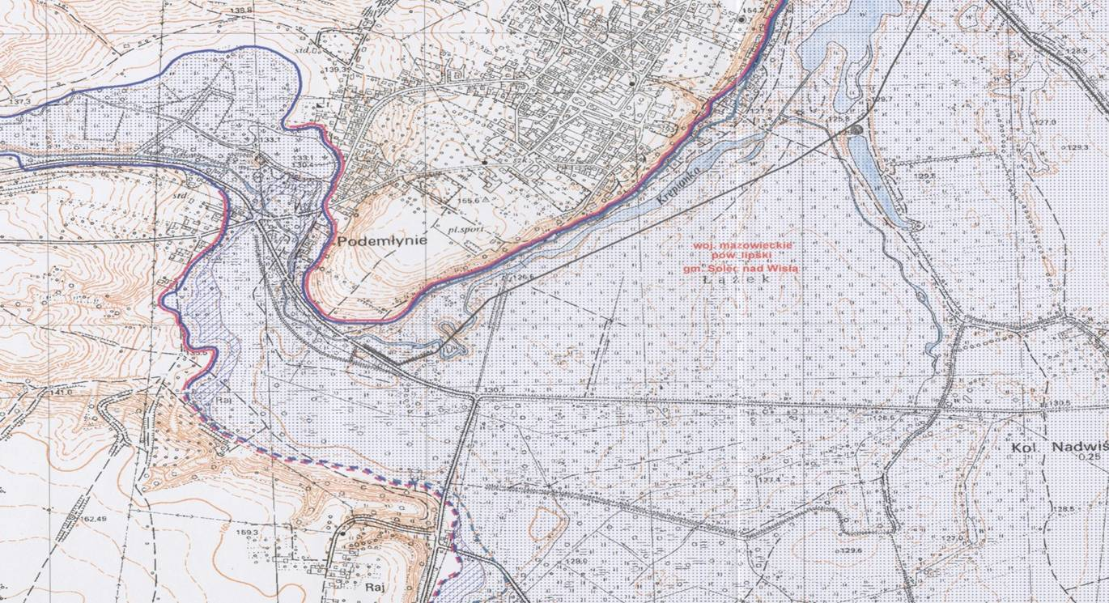
Działania ratownicze i zabezpieczające
MAPA TERENÓW ZALEWOWYCH SŁUŻĄCA DO OKREŚLENIA MIEJSCOWOŚCI DO EWAKUACJI

Slide 45
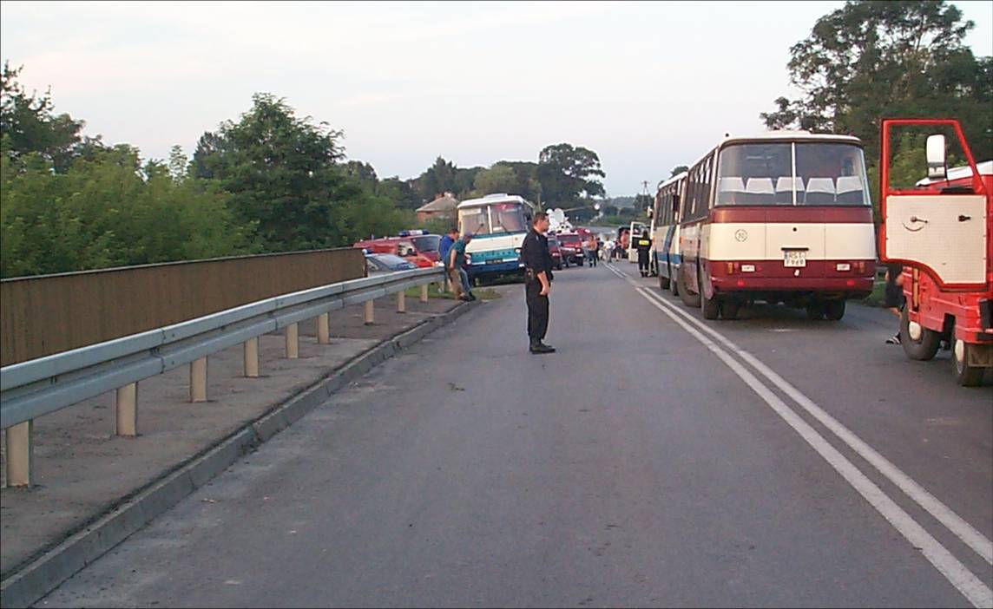
Ewakuacja osób poszkodowanych, zwierząt i mienie
AUTOBUSY W PUNKCIE EWAKUACYJNYM

Slide 46
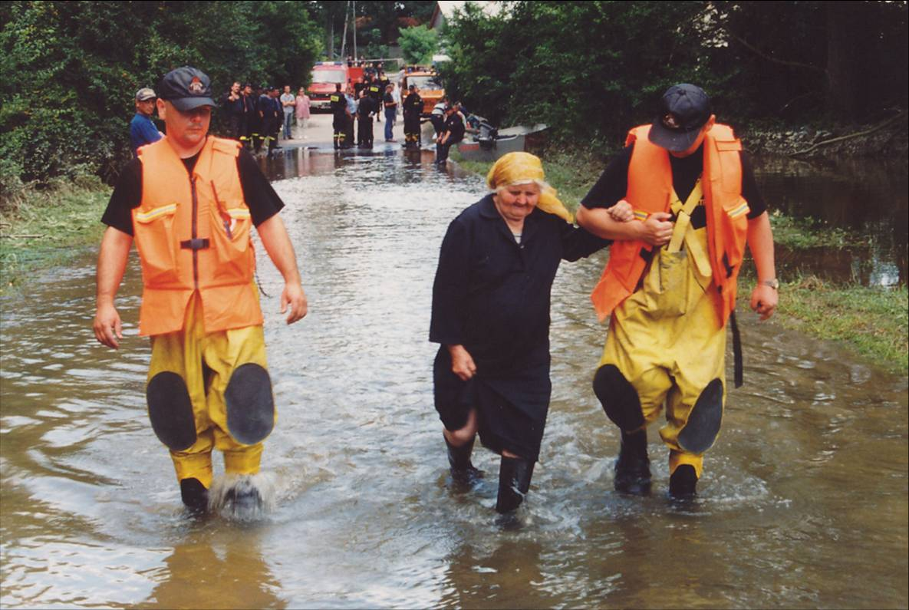
Ewakuacja osób poszkodowanych, zwierząt i mienie
W PIERWSZEJ KOLEJNOŚCI EWAKUUJEMY KOBIETY, DZIECI , LUDZI W PODESZŁYM WIEKU I CHORYCH

Slide 47
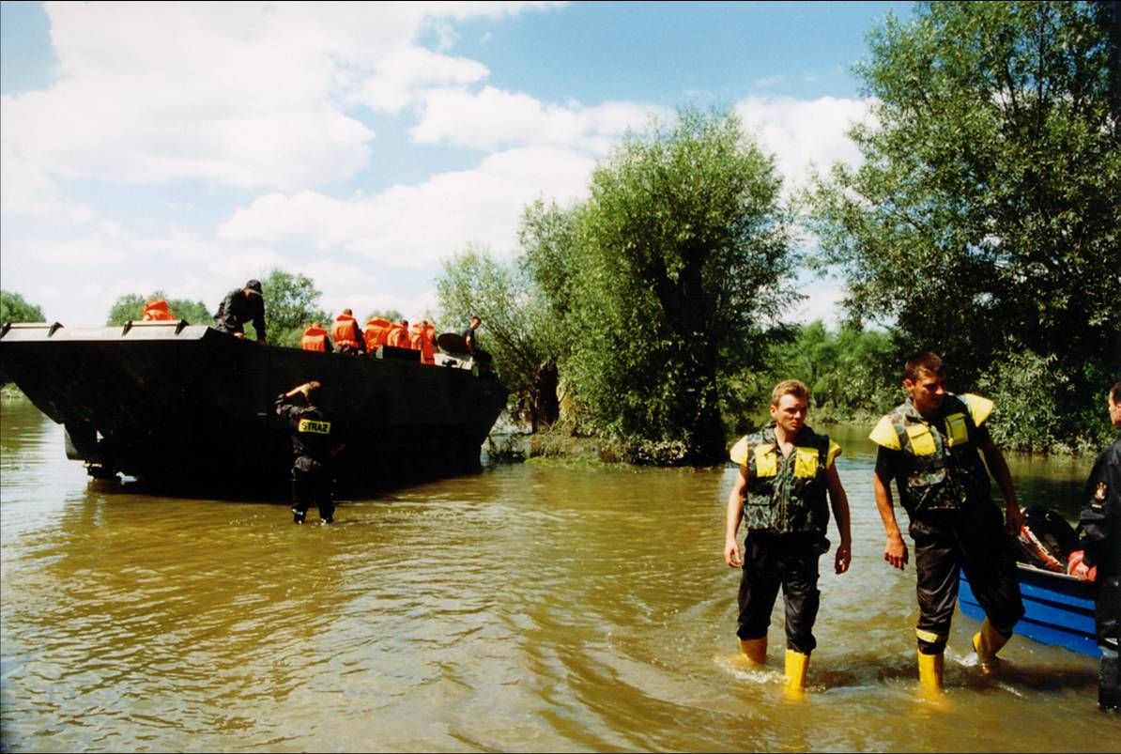
Ewakuacja osób poszkodowanych, zwierząt i mienie
EWAKUACJA LUDNOŚCI GĄSIENICOWYM TRANSPORTEREM PŁYWAJĄCYM

Slide 48
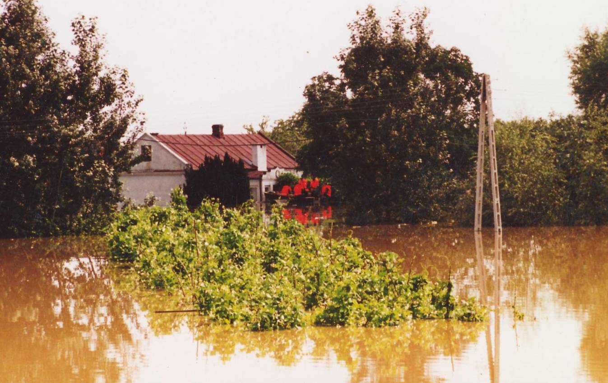
Ewakuacja osób poszkodowanych, zwierząt i mienie
EWAKUACJA RODZINY Z ZALANEGO BYDYNKU ZA POMOCĄ ŁODZI RATOWNICZEJ

Slide 49
Ewakuacja osób poszkodowanych, zwierząt i mienie
ZASADY EWAKUACJI NA ŁODZIACH
KAŻDEMU EWAKUOWANEMU ZAKŁADAMY KAMIZELĘ RATUNKOWĄ
RATOWNICY KAŻDEMU POMAGAJĄ BEZPIECZNIE WEJŚĆ NA ŁÓDŹ
PRZEPROWADZAMY KRÓTKI INSTRUKTARZ
O ZACHOWANIU SIĘ NA ŁODZI
INFORMUJEMY O MIEJSCU, DO KTÓREGO WIEZIEMY EWAKUOWANYCH

Slide 50
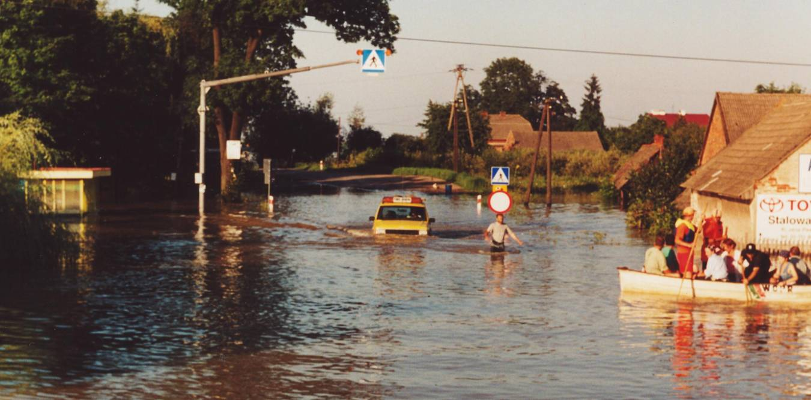
Ewakuacja osób poszkodowanych, zwierząt i mienie

Slide 51
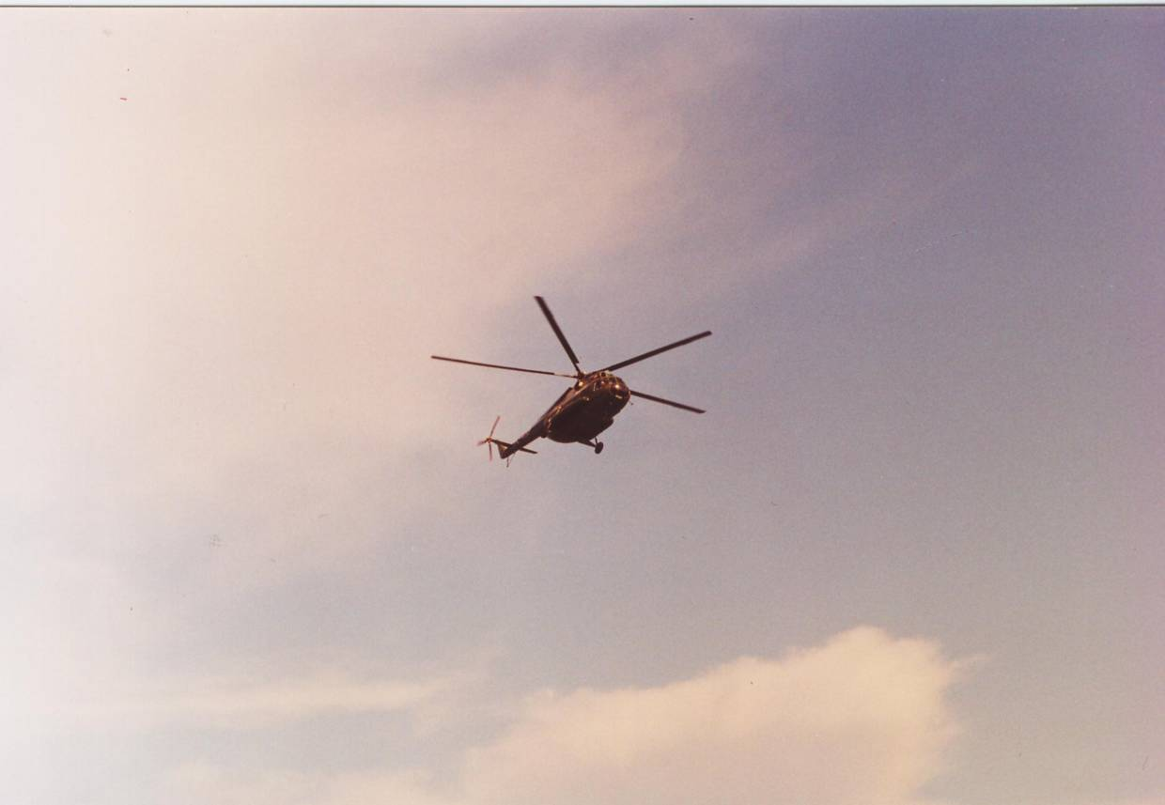
Ewakuacja osób poszkodowanych, zwierząt i mienie
NAJTRUDNIEJSZE PRZYPADKI - EWAKUACJA LOTNICZA

Slide 52
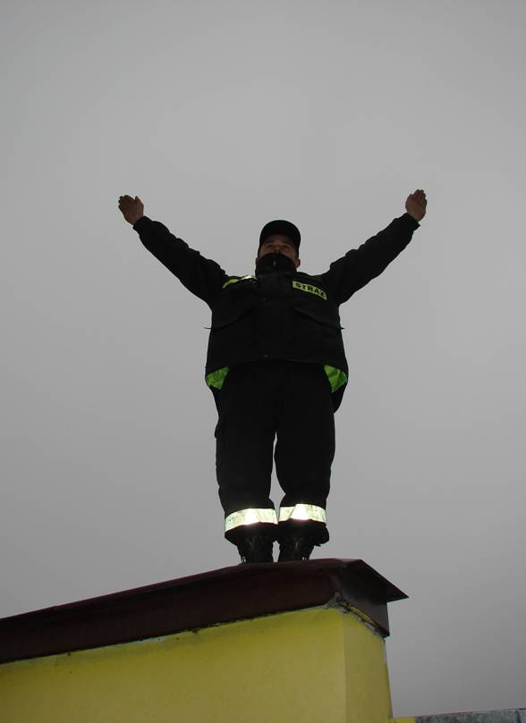
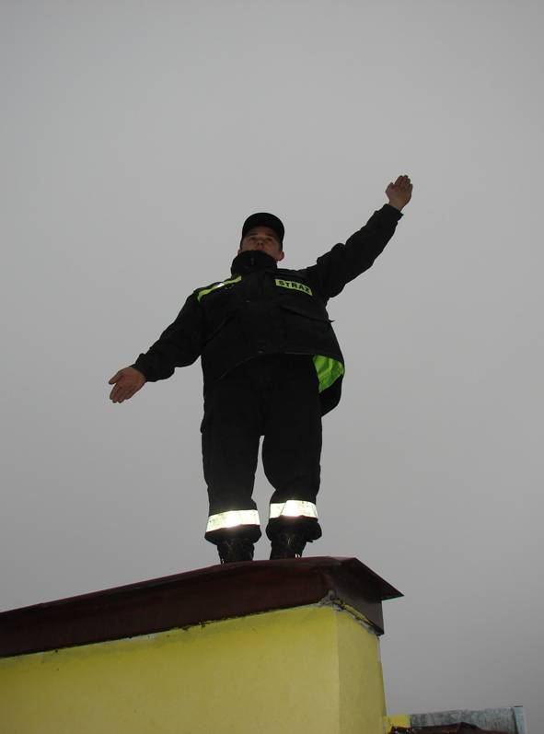
Znaki i gesty sygnalizacyjne podczas powodzi
TAK (YES) NIE (NO)
ZNAKI UMOWNE DO KONTAKTU Z HELIKOPTEREM

Slide 53
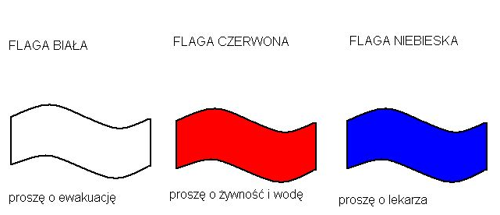
Znaki i gesty sygnalizacyjne podczas powodzi
Znaki umowne stosowane na terenie powodzi

Slide 54
Ewakuacja osób poszkodowanych, zwierząt i mienie
EWAKUACJA ZWIERZĄT
DUŻE ZWIERZĘTA GOSPODARSKIE MOŻNA EWAKUOWAĆ TRANSPORTERAMI PŁYWAJĄCYMI POD NADZOREM INSPEKCJI WETERYNARYJNEJ
(KROWY, KONIE, TRZODA CHLEWNA)
ZAŁADUNKU MOŻNA DOKONAĆ JEŻELI TRANSPORTER STOI NA TWARDYM GRUNCIE
MAŁE ZWIERZĘTA EWAKUUJEMY NA ŁODZIACH RATOWNICZYCH ZAMKNIĘTE W KLATKACH LUB WORKACH

Slide 55
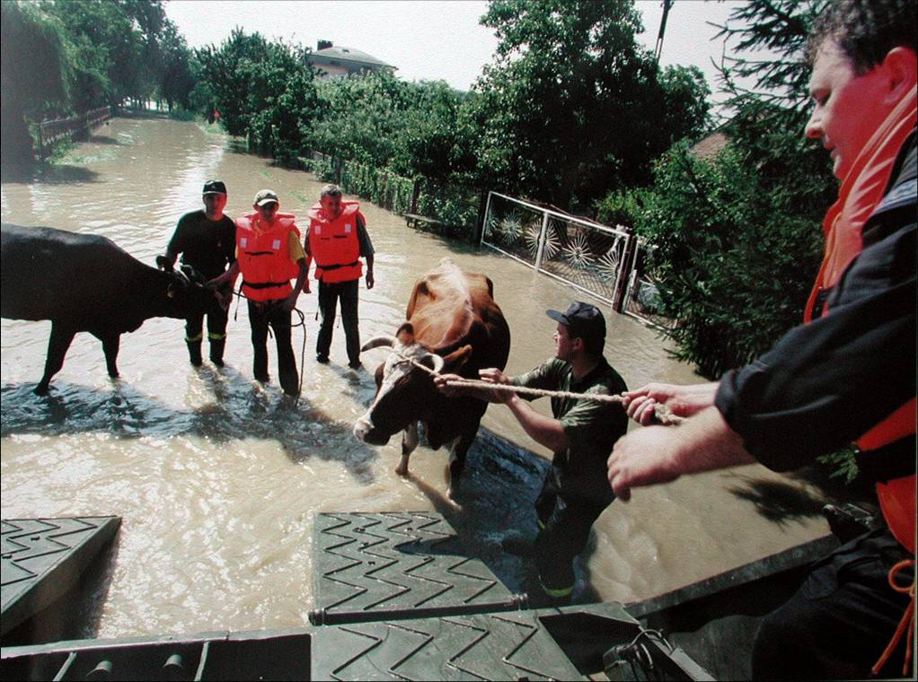
Ewakuacja osób poszkodowanych, zwierząt i mienie
ZAŁADUNEK KRÓW NA TRANSPORTER PŁYWAJĄCY

Slide 56
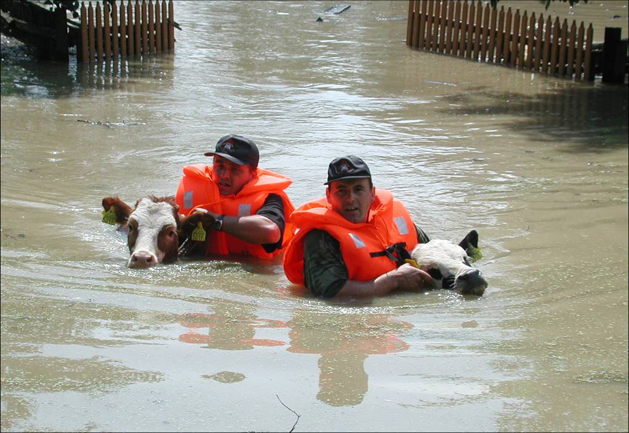
Ewakuacja osób poszkodowanych, zwierząt i mienie
CIELĘTA WYPROWADZANE Z ZALANEGO GOSPODARSTWA

Slide 57
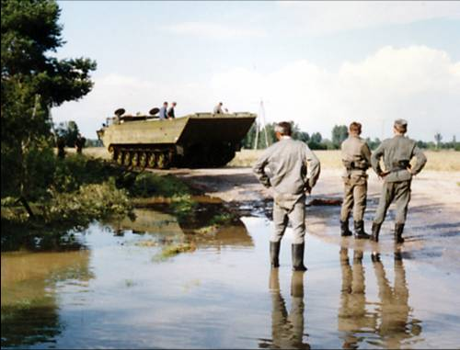
Działania ratownictwa wodnego na terenach objętych powodzią
PŁYWAJĄCY TRANSPORTER GĄSIENICOWY – SPRZĘT DO EWAKUACJI DUŻYCH ZWIERZĄT

Slide 58
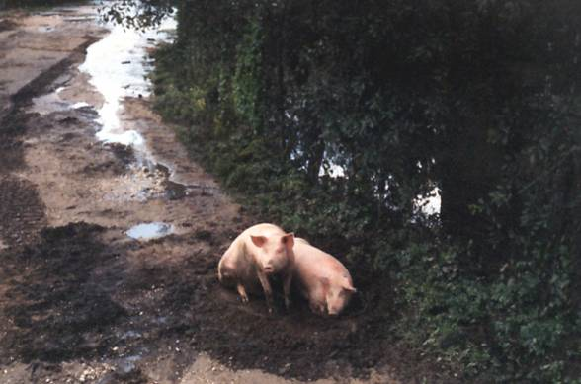
Ewakuacja osób poszkodowanych, zwierząt i mienie
TRZODA CHLEWNA NA TERENIE POWODZI

Slide 59
Ewakuacja osób poszkodowanych, zwierząt i mienie
DOSTARCZANIE ZAOPATRZENIA DLA ZWIERZĄT
ZWIERZĘTOM DOSTARCZAMY WODĘ PITNĄ PRZEWOŻONĄ W ZBIORNIKACH ODKAŻONYCH I SPRAWDZONYCH PRZEZ INSPEKCJĘ SANITARNĄ
SUCHE MIESZANKI PASZOWE LUB PRASOWANE SIANO MUSI BYĆ W TRANSPORCIE ZABEZPIECZONE PRZED ZAMOCZENIEM BRUDNĄ WODĄ POWODZIOWĄ

Slide 60
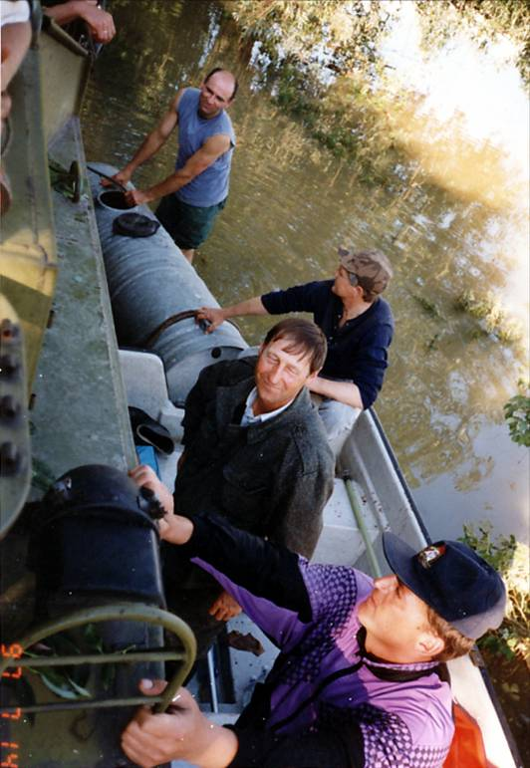
Ewakuacja osób poszkodowanych, zwierząt i mienie
DOSTARCZANIE WODY DLA ZWIERZĄT
PRZELEWANIE WODY ZE ZBIORNIKA NA TRANSPORTERZE DO BECZEK W GOSPODARSTWIE

Slide 61

Usuwanie skutków powodzi

Slide 62



Usuwanie skutków powodzi
ZNISZCZONE I ZATOPIONE BUDYNKI

Slide 63


Usuwanie skutków powodzi
ZALANE DROGI I INFRASTRUKTURA

Slide 64
Usuwanie skutków powodzi
GŁÓWNE ZADANIA W CZASIE USUWANIA
SKUTKÓW POWODZI
USUWANIE I ODPOMPOWYWANIE ROZLEWISK
WYPOMPOWANIE WODY Z BUDYNKÓW
USUWANIE PADLINY
USUWANIE SKAŻEŃ EKOLOGICZNYCH

Slide 65

Usuwanie skutków powodzi
LIKWIDACJA ROZLEWISK
WYKONYWANIE ROWÓW DO SPŁYWU WODY Z ROZLEWISK

Slide 66

Usuwanie skutków powodzi
LIKWIDACJA ROZLEWISK
1. OBCIĄŻNIK, 2. PŁYWAK, 3. WYLOT WĘŻA, 4. FOLIA,
5. MOTOPOMPA POWODZIOWA

Slide 67

Usuwanie skutków powodzi
SPŁYW POWIERZCHNIOWY WODY Z ROZLEWISKA

Slide 68

Usuwanie skutków powodzi
PRZEPOMPOWYWANIE WODY ZA WAŁ

Slide 69


Usuwanie skutków powodzi
MOTOPOMPY WYSOKIEJ WYDAJNOŚCI

Slide 70

Usuwanie skutków powodzi
Zbyt szybkie rozpoczęcie pompowania piwnic
1.POZIOM WODY W GRUNCIE, 2.NAPEŁNIANIE PIWNIC, 3. POZIOM WODY W PIWNICY, 4. POMPA

Slide 71

Usuwanie skutków powodzi
Wykop probierczy do ustalenia poziomu wody w gruncie
POZIOM WODY W PIWNICY, 2. POZIOM WODY W GRUNCIE, 3. POZIOM WODY
W WYKOPIE PROBIERCZYM

Slide 72
Usuwanie skutków powodzi
ZAKAZ UMIESZCZANIA MOTOPOMP
W PIWNICACH
SILNIKI MOTOPOMP ZUŻYWAJĄ DUŻE ILOŚCI TLENU
PRACA SILNIKÓW W POMIESZCZENIACH ZAMKNIĘTYCH MOŻE DOPROWADZIĆ DO ŚMIERCI RATOWNIKÓW

Slide 73
Usuwanie skutków powodzi
ZAGROŻENIE EPIDEMIOLOGICZNE
WODY POWODZIOWE ZANIECZYSZCZONE SĄ BIOLOGICZNIE BAKTERIAMI, WIRUSAMI
I GRZYBAMI.
ŹRÓDŁAMI EMISJI SĄ ZALANE SZAMBA, OCZYSZCZALNIE ŚCIEKÓW, GNOJOWNIKI, CMENTARZE I SKŁADOWISKA ODPADÓW KOMUNALNYCH.
CZYNNIKAMI CHOROBOTWÓRCZYMI MOGĄ BYĆ:
CZERWONKA, SALMONELLA, DUR BRZUSZNY, ŻÓŁTACZKA POKARMOWA, ENTEROKOKI, PACIORKOWCE KAŁOWE.

Slide 74

Usuwanie skutków powodzi
ZATOPIONY CMENTARZ
1

Slide 75
Bibliografia
„Szkolenie strażaków ochotników z zakresu działań przeciwpowodziowych oraz ratownictwa na wodach”
CNBOP marzec 2009
wzorowano się oraz wykorzystano treść z prezentacji na temat działań na wodach autorstwa Janusza Szylara

